Slide 1
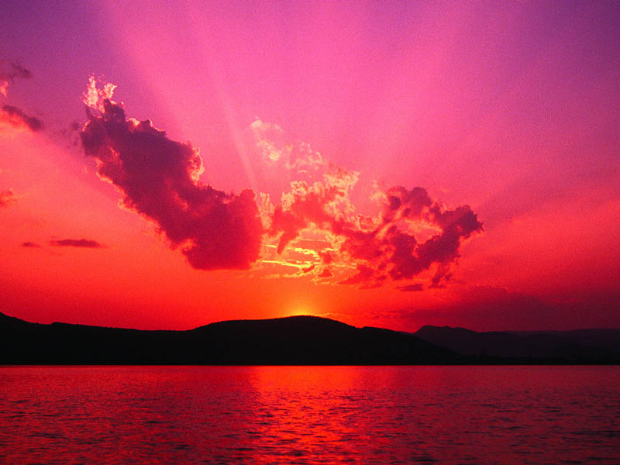
بسم اللّه الرحمن الرحیم

Slide 2

موضوع: شیطان پرستی

Slide 3
اهداف تحقیق
آشنایی خوانندگان با مکتب شیطان پرستی،چگونگی شکل گیری آن وبدست آوردن اطلاعاتی در مورد طرز تفکر ونشانه های شیطان پرستان.

Slide 4
فهرست
مقدمه
تعریف شیطان پرستی
تاریخچه
اطلاعاتی در مورد بنیانگذار
اطلاعاتی در مورد آیین شیطان پرستی
اصول نه گانه شیطان
نشانه های شیطان پرستان
شیطان پرستی در ایران
شیوه های تبلیغ شیطان پرستان در ایران

Slide 5
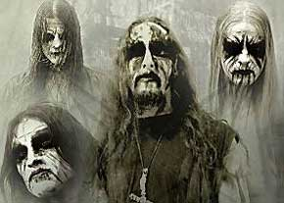
مقدمه
در طی 25سال گذشته به دنبال روی آوردن مردم به سوی معنویات وبه منظور جلوگیری از گرایش مردم به سوی ادیان الهی 2500فرقه جدید ساخته شد که با یک حساب سر انگشتی یعنی تقریبا هفته ای 2فرقه
یکی از فرقه ها شیطان پرستی است که شباهت زیادی به جادوگری دارد که جوانان زیادی را به دنبال خود کشانده وبیشتر از همه خود را در غالب گروهای موسیقی به جوامع معرفی کرده است .

Slide 6

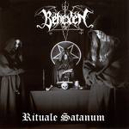
شیطان پرستی آیینی است برگرفته از تفکرات وایده های مختلف واز اصول اصلی آن می توان به ضدیت شدید دینی ،مسخره کردن ادیان واهمیت بسیار زیاد دادن به مسایل جنسی اشاره کرد.شیطان پرستی دارای یک سری اعتقاداتی است که در انجیل شیطانی آمده است ودارای کلیسا هستند.
این کلیسا تنها کلیسایی است که بدون کمک های مالی دولت اداره می شود و ورود افراد غیر شیطان پرست به آنجا بدون ایراد است.
منبع: www.zeitoon.net

Slide 7

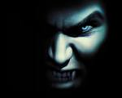
تعریف شیطان پرستی :
در سنت یهودیان شیطان به عنوان بخشی از آفرینش دیده شده است که در برگیرنده قانونی است که می‌تواند در مقابل خواست خداوند مخالفت کند و با اختیار تام خود، قادر است مبارزه طلب باشد
.شیطان پرستی به جای اطاعت از قوانین خدایی یا قوانین طبیعی و اخلاقی، عموما بر پیشرفت فیزیکی خود با راهنمایی‌های موجودی مافوق یا قوانینی فرستاده شده تمرکز دارد. به همین دلیل بسیاری از شیطان پرستان معاصر از باورها و گرایش‌های ادیان گذشته اجتناب می‌کنند و بیشتر گرایشات خودپرستانه دارند.

Slide 8

این دیدگاه که هرچیزی نقطه مقابل خود را دارد و خداوند (تماماً خوب) باید یک نیروی خدای بد (شیطانی) نیز در مقابلش باشد (بسیار از الهه‌های قدیمی نیز این نیروهای بد را در خود داشته اند، به طور مثال تمدن مصر باستان نیز چنین باوری را داشته است).
با اعتقاد به خدا انسان باید یکسری باید ها ونبایدها را اطاعت کند اما با شیطان پرستی همه چیز مجاز است
خداپرستی = باید ونباید =محدودیت
شیطان پرستی= عدم محدودیت = هر کاری مجاز

Slide 9
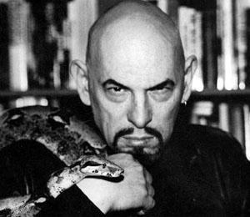

آنتوان لاوی :
((خدایی با عظمت وبا شکوهی وجود ندارد وجهنمی هم نیست اینجا وحالا روز شکنجه وسختی ماست حالا واینجا روز خوشی ماست این روز ،این ساعت را انتخاب کن که زندگی رهایی بخشی نیست ))
www.diplomasy.ir
Http.majid latifian.persianblog.ir

Slide 10


تاریخچه شیطان پرستی :
از ابتدایی ترین تمدنهای زمین وجود داشته (در آمریکای لاتین و آمریکای جنوبی و آفریقای مرکزی)
در قدیمیترین فلسفه های بشری مفاهیمی مثل خیر وشر ،
تاریکی و روشنایی ،نور وظلمت و ..... وجود داشته است .
وجود جادوگران نمادهایی از ابلیس است
در واقع شیطان پرستی نوعی طغیان وشورش بر علیه مذهب و کلیسا ی مسیحی است

Slide 11


شیطان پرستی جدید:
از انگلستان سرچشمه گرفت !!!!!!!
در این دیدگاه شیطان در خارج از وجود انسان وجود ندارد بلکه شیطان همان نفس اهریمنی انسان است واین شیطان درونی و باطنی با اعمال جنسی آرام گرفته وارضا میشود آنها جسم پرست و شهوت پرست هستند و همه چیز را در ارضاء جنسی میدانند .
آنها میگویند پس از مرگ روح انسانهایی که در این دنیا از این لذات بهره نبرده اند به دنیا بازگشته و از لذت جنسی بهره مند می شوند

Slide 12

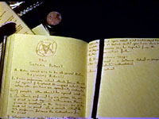
شیطان پرستی جدید در تاریخ 30آوریل سال 1966 توسط آنتوان لاوی در شهر سانفرانسیسکو انگلستان در محلی به نام کلیسای شیطان با کتاب (انجیل شیطانی) نوشته انتوان لاوی شروع به کار کرد ودر حال حاظر متون مقدسش عبارتند از ( کتاب مقدس شیطان ) 1969 ،(جادوی شیطانی ) 1970 و (مناسک شیطانی )1972 که تمامی کتاب ها را لاوی نوشته است .
جمعیت : مطابق با ادعای کلیسا بیش از 10هزار نفر

Slide 13
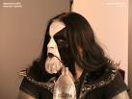
در حال حاظر بالاترین مقام رسمی کلیسای شیطان ،اسقف اعظم ”بلانکه بارتون“ صمیمی ترین رفیق وهمراه لاوی تا دم مرگش است.که بعد از مرگش کنترل کلیسا را بر عهده گرفت.
http.//www.bfnews.ir
www.diplomasy.ir

Slide 14

اطلاعاتی در مورد بنیانگذار:
آنتون‌ زندر لوی‌ در یازدهم‌ آوریل‌ ۱۹۳۰متولد شد. نام‌ اصلی‌ او ”هوارد استانتون‌ لوی‌“ بود. وی‌ در سن‌ شانزده‌ سالگی‌ برای‌ همراهی‌ با سیرك‌، خانه‌ را ترك‌ می‌كند. در آن‌ سیرك‌ با شیرها سروكار پیدا می‌كند. روحیه‌ مهربان‌ و خوگرفته‌ وی‌ با حیوانات‌ به‌ او كمك‌ می‌كند از تربیت‌كنندگان‌ شیر شود. دو سال‌ بعد در یك‌ كارناوال‌ در نقش‌ نمایش‌دهنده‌ زیبایی‌ اندام‌ ظاهر می‌شود و همچنین‌ به‌ هیپنوتیسم‌ افراد می‌پردازد.

Slide 15
وقتی‌ در سال‌ 1948 دوره‌ تعطیلی‌ زمستانه‌ كارناوال‌ شروع‌ می‌شود، برای‌ نمایش‌ زیبایی‌ اندام‌ به‌ یكی‌ از باشگاههای‌ زیبایی‌ اندام‌ در كالیفرنیای‌ جنوبی‌ می‌رود و در همین‌ باشگاه‌ با“ مرلـین‌ مونرو“آشنا می‌شود و با او ازدواج‌ می‌كـند. در سـال‌ 1951 نـیـز بـا دخـتر چـهـارده‌سـالـه‌ای‌ به‌ نــام‌“ كـارول‌ لانـسـینگ‌ “ازدواج‌ می‌كند . نتیجه این ازدواج“ کلا را لاوی“ بود . اما چندی بعد دل در گرو مهر زنی به نام“ داین هگارتی ”داده و عاشق و دلباخته او شد پس در سال 1960 از همسر خود جدا شده و هر چند با“ داین هگارتی“ ازدواج نکرد اما روابط نامشروع او با این زن به تولد دومین دختر او در سال 1964 انجامید و پس‌ از آن‌ به‌ مطالعه‌ در جرم‌شناسی‌ در كالج‌ شهر سان‌فرانسیسكو مشغول‌ می‌شود تا از خدمت‌ سربازی‌ فرار كند. لـوی در هـمـین‌ سال‌ به‌ عنوان‌ عكاس‌ پلیس‌ سان‌فرانسیسكو مشغول‌ به‌ كار شده‌ و با بـخش‌ ناپسند كارهای‌ بشر، یعنی‌ قتل‌ و بزه‌دیدگان‌ تجاوز به‌ عنف‌ آشـنا می‌شود. همچنین‌ ضمن‌ عكسبرداری‌ از صحنه‌های‌ تكان‌دهنده‌ تصادفات‌ خونین‌ دراین‌ بخش‌ باحوادث‌ زندگی‌ آدمیان‌ نیز آشنا می شود.

Slide 16
لوی‌ می‌گوید تجربیات‌ همین‌ دوره‌ باعث‌ شد كه‌ منكر خدا شود.لوی‌ در خانه‌ بزرگی‌ كه‌ به‌ ”خانه‌ سیاه‌“ مـعـروف‌ شـد زنـدگـی‌ می‌كـرد.
رفـتـارهای‌ نامتعارف‌ و عجیب‌ لوی‌ در این‌ مكان‌ بدنام‌، خود به‌ دستاویزی‌ نمایشی‌ تبدیل‌ شده‌ بود. زندگی‌ در خانه‌ای‌ سیاه‌ و بدنام‌ با حیواناتی‌ مانند رتـیـل‌،، پلنگ‌ و شیری‌ به‌ نام‌ تولگار توجه‌ بسیاری‌ را به‌ خود جلب‌ كرده‌ بود.
لوی‌ در همین‌ «خانه‌ سیاه‌» جلسات‌ هفتگی‌ خود را برپا می‌كرد و به‌ امور رازآلود و موضوعات‌ سـیـاهـی‌ مـانند خون‌آشام‌هـا، آدم‌های‌ گرگ ‌صورت‌، شكنجه‌گری‌ و جنون‌ می‌پرداخت‌. این‌ نشست‌ها با استقبال‌ زیادی‌ روبه ‌رو می‌شود. و لوی‌ از این‌ راه‌ برای‌ آنچه‌ كه‌ «حلقه‌ جادویی‌» می‌نامید، ۵\۲ دلار دریافت‌ می‌كند. بعد از آنكه‌ در سال ۱۹۶۶ كلیسای‌ شیطان‌ را بنا می‌نهد .
http://www.bfnews.ir
http:majid latifian.persianblog.ir

Slide 17
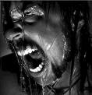

اطلاعاتی درباره ی آیین شیطان پرستی:
. شیطان پرستی جدید وجود خارجی برای شیطان قائل نمی باشد بلکه آنان ابراز می دارند شیطان در طبیعت و در وجود هر انسانی است و در باطن هر انسانی شیطان سکونت دارد در نتیجه آنان در طی مراسم خود از شیطان باطنی و حس اهریمنی درونی خود دعوت به آشکار شدن می نمایند و نشانه حلول این قدرت اهریمنی در آنان انجام اعمال جنسی به شدید ترین و خشن ترین طریقه ممکن است . انجام عمل جنسی در حقیقت بخشی از پرستش آنان محسوب می شود و آنان هر چه در جهان وجود دارد را مدیون آلت تناسلی می دانند . و عقیده دارند که می بایست کامل ترین لذات جسمی و جنسی را در این دنیا ببرند و اگر بهرمند نشوند دوباره به این جهان باز خواهند گشت.

Slide 18
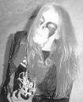
حتی در بین گروه های مختلف شیطان پرستی در طی انجام مراسم مایعی به نام آب مقدس بر روی حاضرین پاشیده می شود که محتوای این مایع اسپرم و ادرار می باشد.
شیطان پرستی جدید آیینی است دارای شباهت هایی به اومانیسم که انسان را برترین موجود می داند و او را تنها در برابر خود مسئول می داند

Slide 19

آنان جسم پرست هستند و اعتقاد دارند هر آنچه وجود دارد مدیون آدم است.
شیطان پرستی جدید به خدایی اعتقاد ندارد و شیطان را تنها نوعی نماد می داند و انسانها را تنها در برابر خود مسئول می‌داند و اعتقاد دارد که انسان به تنهایی می تواند راه درست و غلط را تشخیص دهد به همین دلیل هم این اعتقاد بیشتر به عنوان یک اعتقاد فلسفی شناخته می شود .
شیطان در این اعتقاد نماد نیروی تاریکی طبیعت ، طبیعت شهوانی ، مرگ ، بهترین نشانه قدرت و ضدمذهب بودن است.
http:majid latifian.persianblog.ir
http://goldk3nt.persiangig.ir/documemt/shita.ppt#285

Slide 20

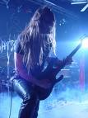
اصول 9گانه شیطان:
1) شـیـطان‌ سـمـبل‌ لـذتجویـی‌
2) شیطان نماینده زندگی نه توهم
‌ 3)شیطان نماینده عقل پاک ‌
۴)شیطان‌ سمبل‌ مهربانی‌
۵)شیطان‌ سمبل‌ انتقامجویی‌ است‌ نه‌ گرداندن‌ آن‌ طرف‌ صورت‌!
۶)شـیطـان‌ سـمبل‌ مسئولیت‌پذیری‌

Slide 21


۷) شیطان‌ انسان‌ را با دیگر حیوانات‌ كاملا همانند می‌داند گاه‌ بهتر و اغلب‌ بدتر از آن‌ حیواناتی‌ كه‌ بر چهار دست‌ و پا راه‌ می‌روند. چون‌ انسان‌ به‌ واسطه‌ «رشد روحانی‌ و فكری‌» به‌ شرورترین‌ حیوانات‌ مبدل‌ شده‌ است‌(شیطان می گوید انسان حیوان دیگریست گاه برتر واکثر مواقع پست تر)
۸) شیطان‌ تمام‌ آنچه‌ را گناه‌ نامیده‌ شده‌ مایه‌ خرسندی‌ و مسرت‌ روانی‌، فكری‌ و عاطفی‌ می‌داند.
۹. شیطان‌ بهترین‌ دوستی‌ است‌ كه‌ كلیسا تاكنون‌ داشته‌ چراكه‌ در تمام‌ این‌ سالها كلیسا را مشغول‌ داشته‌ است‌

Slide 22
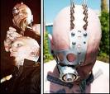
نشانه های شیطان پرستان
http.//mastoor.ir/index.php?option=com
www.diplomasy.ir

Slide 23
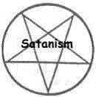
(پنج ضلعی وارونه): نشانه ستاره صبح ، نامی که به شیطان تعلق دارد. این علامت در مراسم های مخفیانه و جادوگری برای احضار ارواح شیطانی استفاده میشود. این علامت نشانه شیطان است .

Slide 24
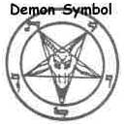
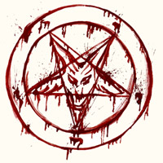
دیو بافومت: علامت شیطان پرستی. خدای شیطانی و سمبل شیطان. ممکن است این علامت به شکل جواهرات دیده شود.

Slide 25

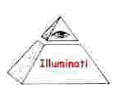
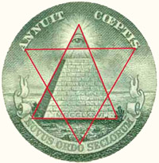
All Seeing Eye (چشمی که به همه جا می نگرد): آنها معتقدند که این چشم لوسیفر (شیطان) است و کسی که قدرت کنترل آن را دارد بر تمام دارایی ها حکومت میکند. این علامت در پیشگویی ها به کار میرود. جادوها ، نفرین ها ، کنترل های روحی و تمامی انحرافات تحت این علامت کار میکنند. این علامت روشنفکران است . به پول رایج ایالات متحده نگاهی بیندازید .این علامت اساس نظم نوین جهانی است.

Slide 26
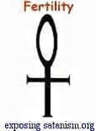
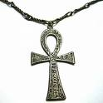
سمبل باروری و شهوات در انسانها. روح شهوت است. امروزه نماد « فمنيسم » در واقع يك نماد برداشت شده دقيقا از سمبل‌هاي شيطاني است .

Slide 27
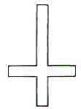
Upside Down Cross صلیب وارونه: نشانه استهزاء و رد کردن مسیح میباشد. گردنبندهای آن توسط شیطان پرستان زیادی به کار میرود. این علامت را میتوان همراه خواننده های راک و روی آلبوم های آنها دید.

Slide 28
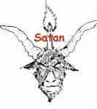
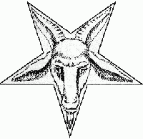
Goat Head (سر بز): بز شاخدار ، بز مندس (همان خدای مصر باستان)، خدای جادو ، این یکی از راههای شیطان پرستان برای مسخره کردن مسیح است زیرا گفته میشود که مسیح مانند بره ای برای گناهان بشر کشته شد.

Slide 29
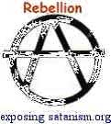
Anarchy (هرج و مرج): این علامت به معنای از بین بردن تمام قوانین میباشد. به عبارت دیگر " هرچه تخریب کننده است تو انجام بده " یعنی همان قانون شیطان پرستی . این علامت توسط پانک ها و راک ها به کار میرود.

Slide 30
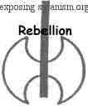
Anti Justice (ضدعدالت): تبر رو به بالا علامت عدالت روم قدیم بوده است که علامت واژگون شده آن نشانه ضدعدالت یا شورش و طغیان میباشد. فمنیست ها از دو تبر رو به بالا به معنی مادر سالاری باستانی استفاده مینمایند.

Slide 31

چشم شيطان (Aye of satan) :
اين نماد نيز به معناي چشم « شيطان و نظارت و اقتدار » است و كمتر شناخته شده است .

Slide 32

(Swastika or Sun Wheel )صليب شکسته يا چرخ خورشيد:
يک علامت مذهبي باستاني است که سالها قبل
از قدرت گرفتن هيتلر به کار ميرفت. اين علامت در کتيبه هاي بودايي و مقبره هاي يوناني استفاده ميشد. در آيين پرستش خورشيد ، اين علامت به نظر مي رسد نشانه مسير حرکت خورشيد در آسمان باشد(این علامت سالها بعد توسط هیتلر به کار رفت لیکن برخی با هدف به سخره گرفتن مسحیت این سمبل را وارد شیطان پرستی کردند).

Slide 33
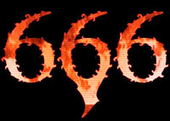
این سمبل به این معنی است که شیطان 666سال از انسان بیشتر عمر دارد.ونشانه جانور وانسان در میان شیطان پرستان تلقی می شود.که گاهی این شماره به صورت وارونه یعنی 999به کار می رود.

Slide 34

شیطان پرستی در ایران
سردار حسین ذوالفقاری با تأکید بر اینکه
بیش از 50 فرقه و گروه تخدیری به ایران
وارد شده که نیمی از آن فعال اند و قریب
200 عنوان کتاب ترجمه و چاپ و توزیع
شده است، تصریح کرد: جدیدترین فرقه تخدیری
با عنوان شیطان پرستی در ایران و جهان به
وجود آمده است.

Slide 35
و یا به گزارش خبرنگار «جهان»، طی سال‌های اخیر گروه شیطان پرستان با راه اندازی سایت های اینترنتی و وبلاگ های متعدد ؟؟؟درصدد ترویج اندیشه های خود برآمده است.از چندي پيش بر روی دیوارهای نقاط مختلف یکی از مناطق جنوبی تهران شعارهایی در ترویج شیطان پرستی دیده شده است و به نظر مي‌رسد تمركز بيشتري بر اين مناطق شده است.
اين گزارش حاكي است بيشتر فعاليت اين گونه گروه‌ها در محله‌هاي بسيار مرفه نشين ؟؟؟و يا فقير نشين ؟؟؟صورت مي‌گيرد.در ديوار نويسي‌ها و تبليغات آنان و در کنار این شعارها اشکالی با ادغام ستاره، دایره و مثلث نیز ترسيم شده است.این گروه با نفوذ در برخی از محافل با انچه که مورد
توجه جوانان است از جمله موسیقی درصدد اغفال آنان برامده اند.پیش از این گروهی از ترویج کنندگان شیطان پرستی در شهرستان کرج دستگير شده اند.

Slide 36
يك مقام ارشد نيروي انتظامي در گفت و گو با خبرنگار «جهان» در خصوص تحركات اخير گروهاي شيطان پرستي اظهار داشت: يكي از شرايط عضويت و پذيرش از سوي گروه‌هاي نوظهور شيطان پرستي، مصرف مواد تحديري بسيار قوي از جمله كوكائين، حشيش و قرص‌هاي اكس است. وي تصريح كرد: دليل استفاده اين گروه‌ها از اين مواد ورود به حالت خلسه براي انجام مراسم‌هاي ويژه آنان است.
فرقه‌هاي نوظهور شيطان پرستي را نمي‌توان يك فرقه ديني و عقيدتي برشمرد، اما فرقه‌هاي قديمي اين جريان خود را يك فرقه ديني با آيين هاي اعتقادي ويژه مي دانند.

Slide 37
اين مقام نيروي انتظامي اظهار داشت: بيش از 90 درصد دستگير شدگان در پارتي يك گروه شيطان پرستي در كرج كه در قالب اجراي كنسرت برگزار شد، از نقاط مرفه نشين تهران بودند.وي ادامه داد: البته پس از دستگيري شمار بسياري از اين شركت كنندگان، مشخص شد كه اكثريت قريب به اتفاق آنان، هيچ اطلاعي از ماهيت فعاليت شيطان پرستي و عوامل برگزار كننده اين پارتي نداشتند و صرفآ به قصد شركت در پارتي و مهماني شبانه دور هم آمده بودند. اما اين فعاليت‌هاي گسترده و خرج هزينه هاي هنگفت براي جذب جوانان به گروه‌هاي شيطان‌پرستي نشان از برنامه‌ريزي آنان در اين راه دارد.
http://goldk3nt.persiangig.ir/documemt/shita.ppt#285
Httu://www.nahmia.blogfa.com/post49.aspx
http://pishgo.ir//2008/02/17/shaitan parasti

Slide 38
شیوه های تبلیغ شیطان پرستان در ایران
1- انتشار سی دی ،کاست و پوستر مربوط به خوانندگان متالیکا
2- گسترش سایت ها و وبلاگ های مربوط به شیطان پرستی
3- تبلیغ و اطلاع رسانی از طریق پارتی های شبانه و گفتگو های دوستانه به ویژه در مناطق مرفه شهرهای تهران ، شیراز و...
4- تبلیغ در تالارهای موسیقی متال.
5- ترسیم اشکال شیطان پرستی بر روی دیوارها.
6- ترسیم اشکال شیطان پرستی بر روی لباسها وانواع وسایل تزئینی منزل وزیور آلات هنوز از مهم ترین عوامل تشدید نفوذ شیطان پرستی در بین جوانان و نوجوانان محسوب می شود
www.nahmia.blogfa.com/post49.aspx
http://pishgo.ir//2008/02/17/shaitan parasti

Slide 39

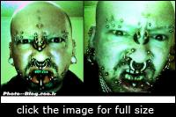
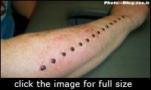
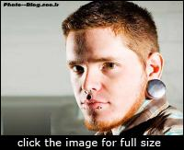
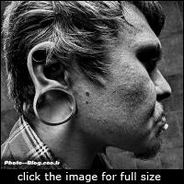
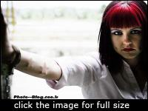
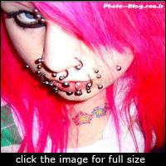
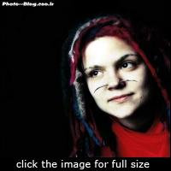

Slide 40
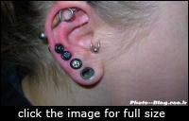
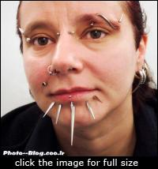
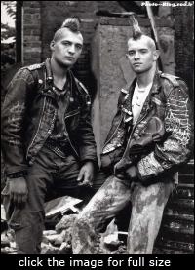
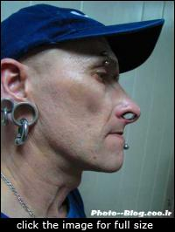
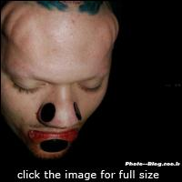

Slide 41
امیدواریم که توانسته باشیم به عنوان عضوی کوچکی از جامعه اطلاعاتی در مورد عقاید شیطان پرستان ونماد های آنها به دست آوریم ودر جامعه ی خود از ترویج این گونه نماد هاوعقاید شرک آلود جلوگیری کنیم.

Slide 42
از خدا می خواهم بگیرد از شما
هر آنچه می گیرد از شما خدا را

